Slide 1
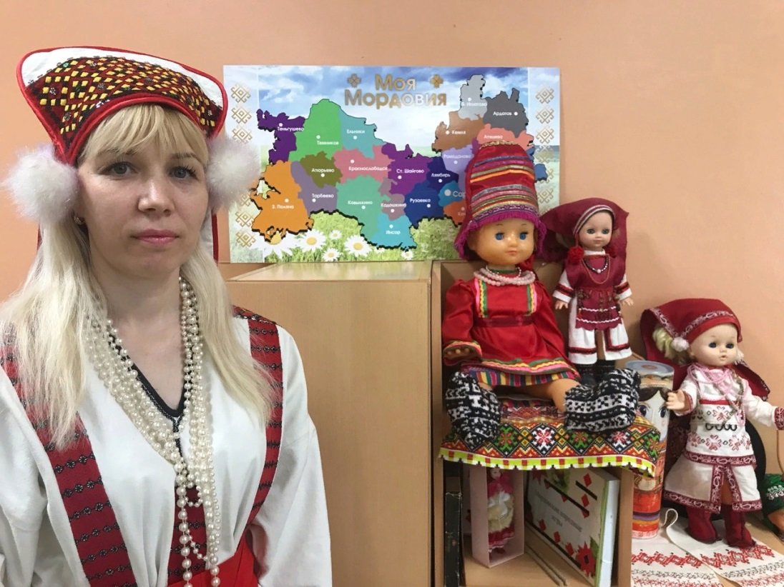
«Методическая мастерская»
ОБМАЙКИНА МАРИНА ИВАНОВНА,
воспитатель
МДОУ «Детский сад №124 комбинированного вида»

Slide 2
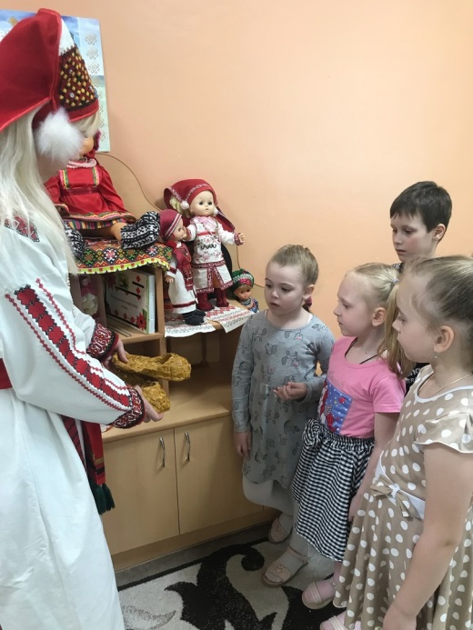
Проблема приобщения дошкольников к национальным традициям, культуре, языку имеет особенное значение в современных условиях.
Знакомство детей с мордовской национальной культурой и обучение их мордовскому языку, в настоящий момент является актуальным и важным направлением воспитания ребёнка в детских садах Мордовии

Slide 3
Цель работы: приобщение дошкольников к национальной истории и культуре посредством ознакомления с мордовским (эрзя) языком.
Задачи:
1.Воспитывать у ребенка любовь и привязанность к своей семье, дому, детскому саду, городу, республике, стране.
2. Воспитывать любовь к Родине и родному краю и его истории; учить видеть историю вокруг себя( в домах, которые нас окружают, в предметах быта, в названиях улиц)
3. Приобщать к культуре и традициям мордовского народа; воспитывать лучшие качества присущие ему: трудолюбие, доброту, сочувствие
4.Развивать интерес к мордовской культуре, через изучение родного языка.
5. Формировать навыки речевого общения на родном языке.

Slide 4
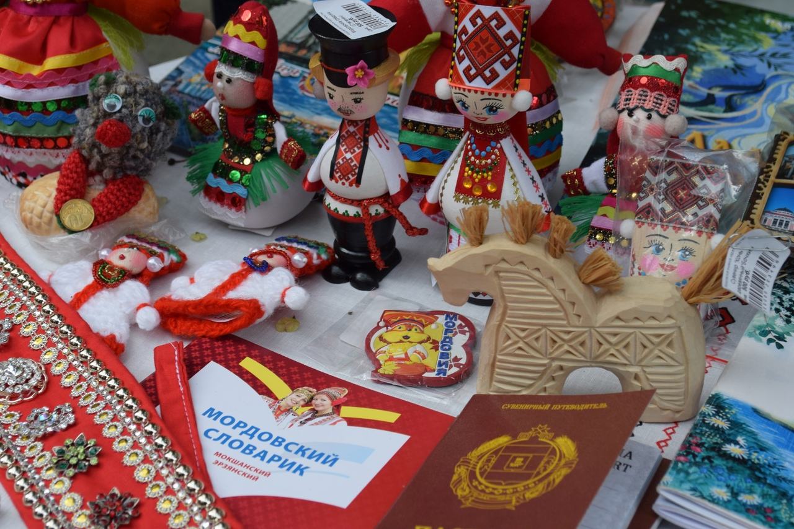
Основные направления деятельности:
воспитание интереса к более глубокому изучению истории, традиций и языка своего народа;
оказание помощи родителям в создании системы семейного воспитания по приобщению к народной культуре мордвы и обучению родного языка.

Slide 5
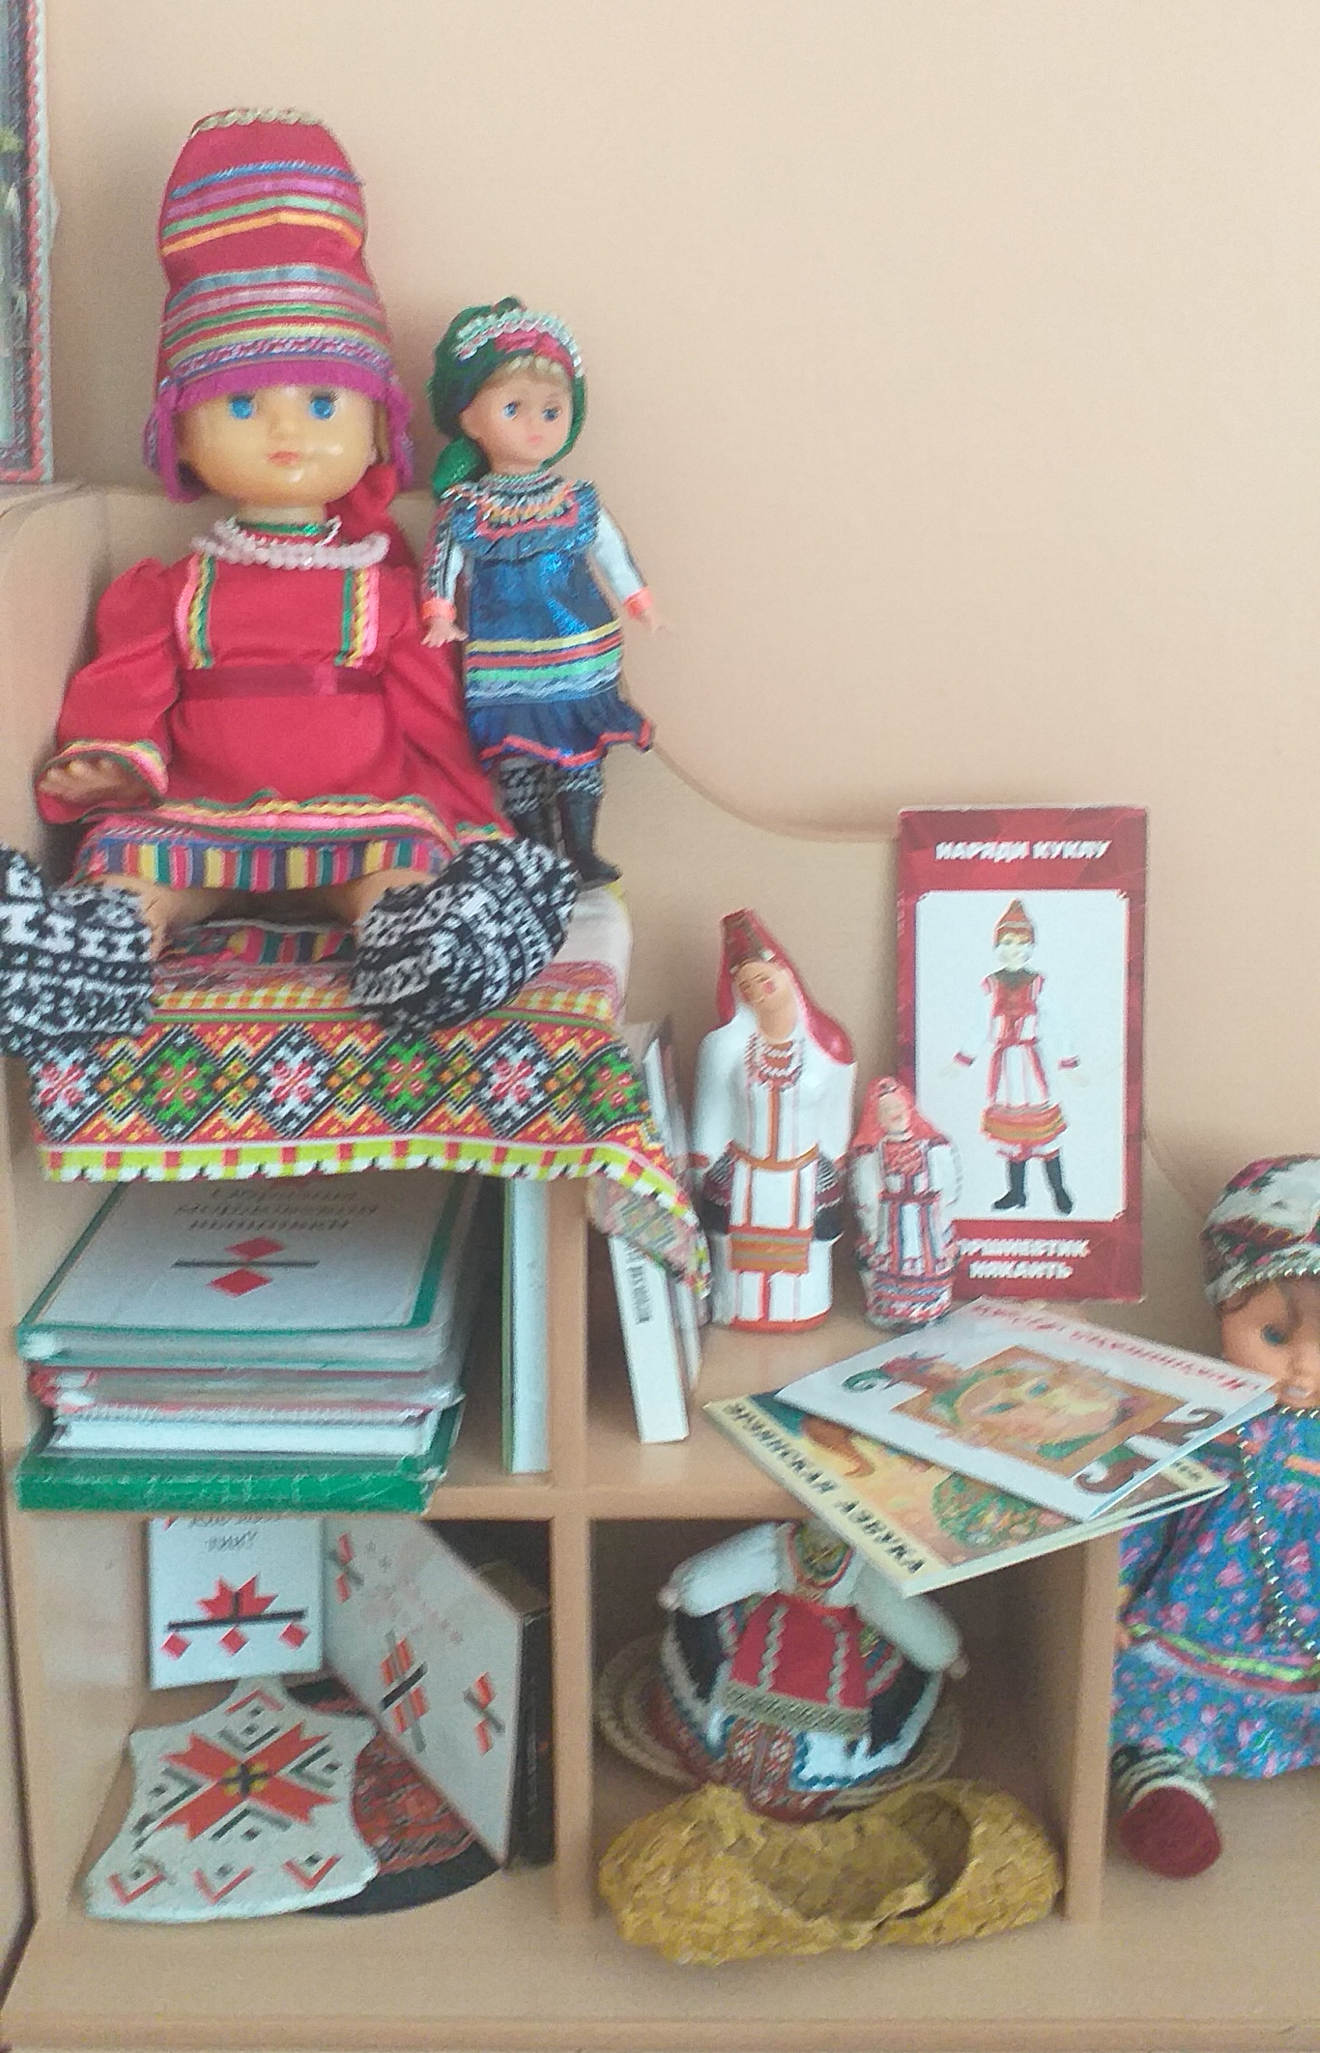
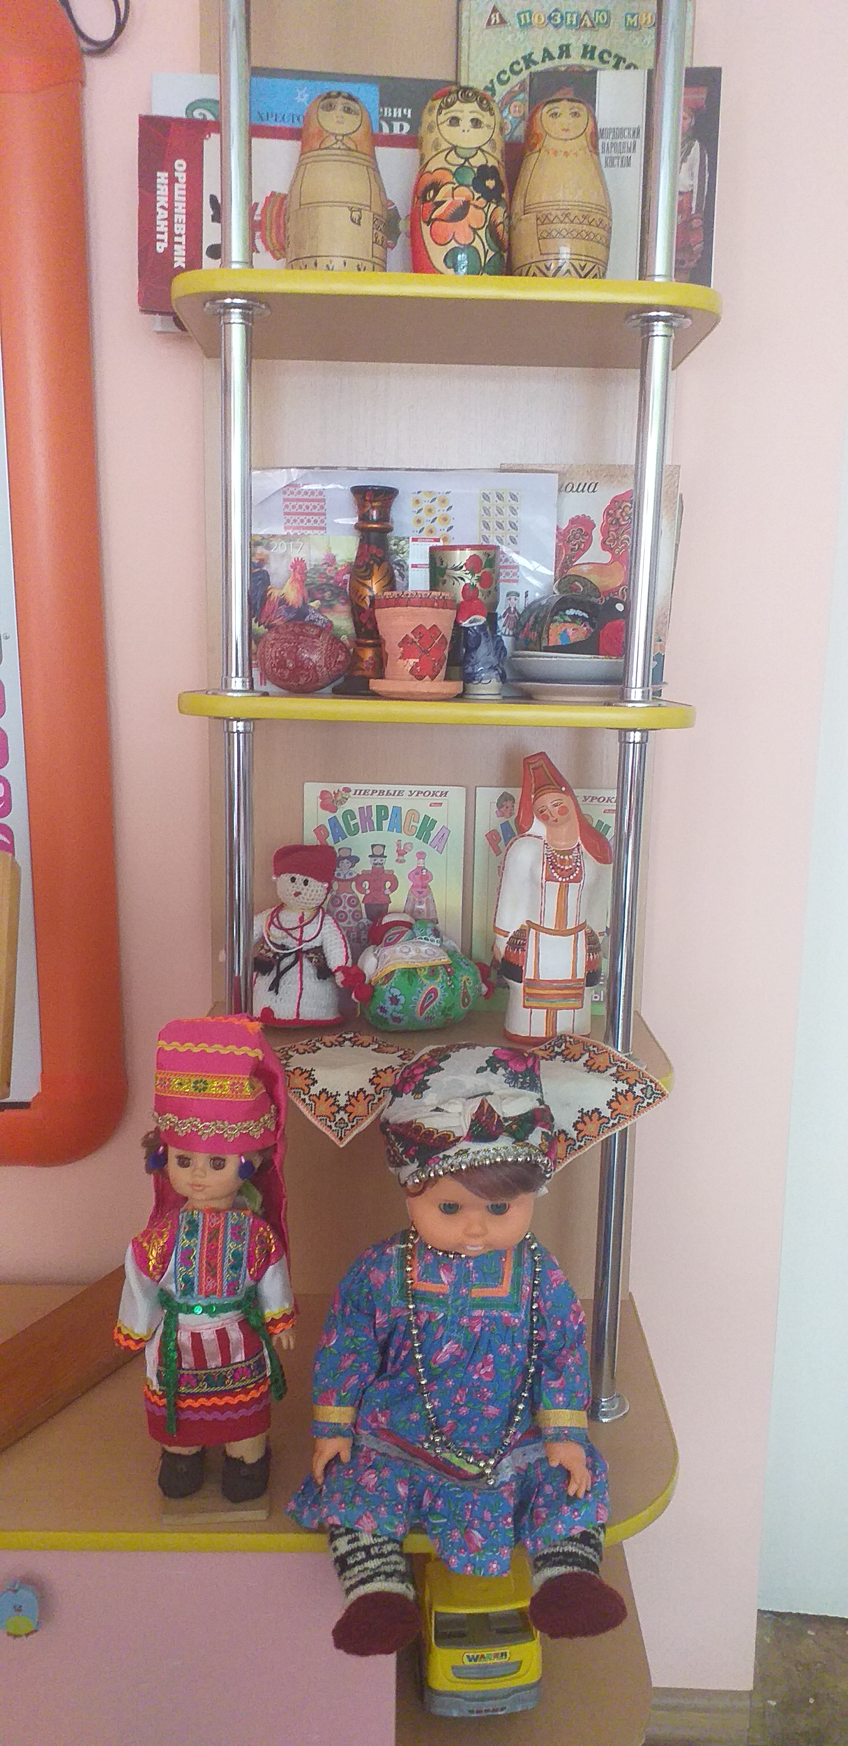
Начальный этап работа с родителями
Работа по созданию предметно-развивающей среды

Slide 6
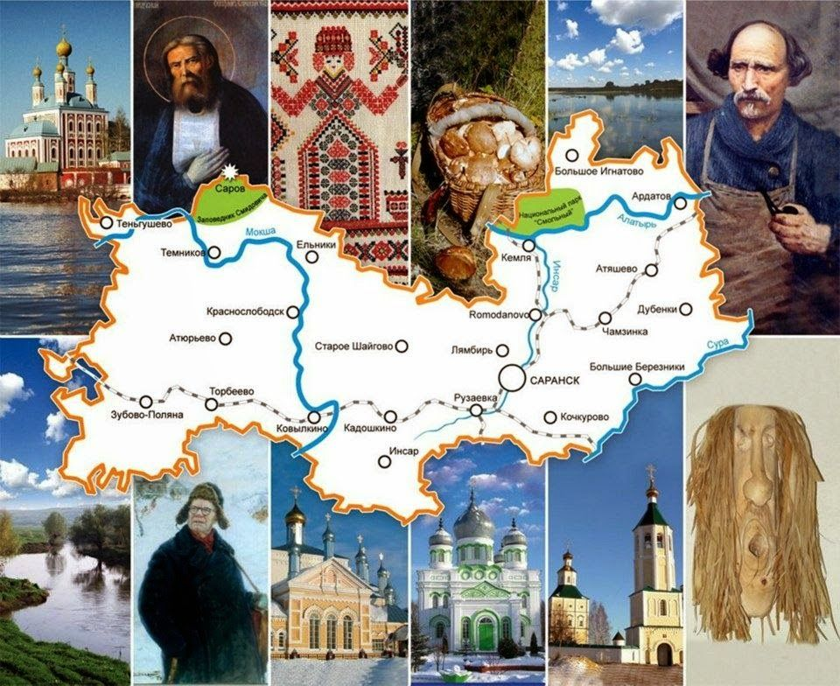
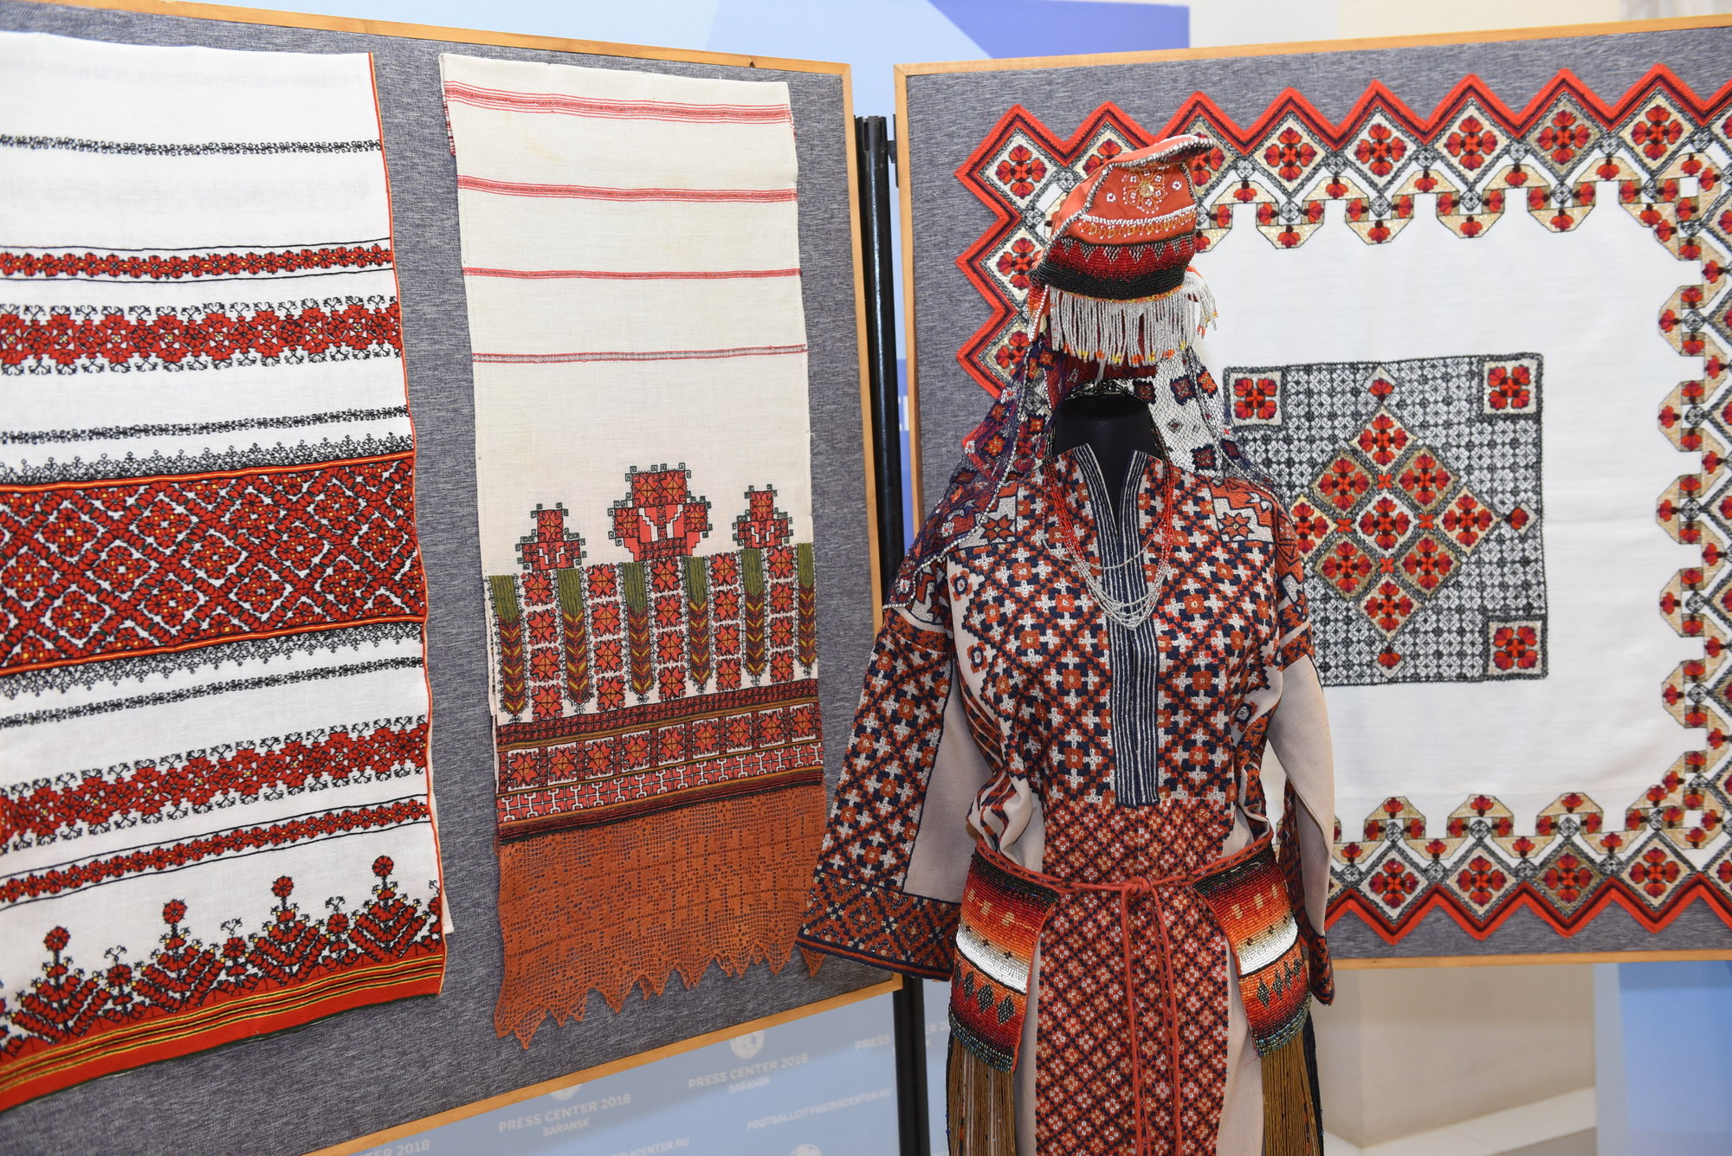
Подборка наглядных и методических пособий, произведений художественной литературы, образцы народного искусства, дидактические игры

Slide 7
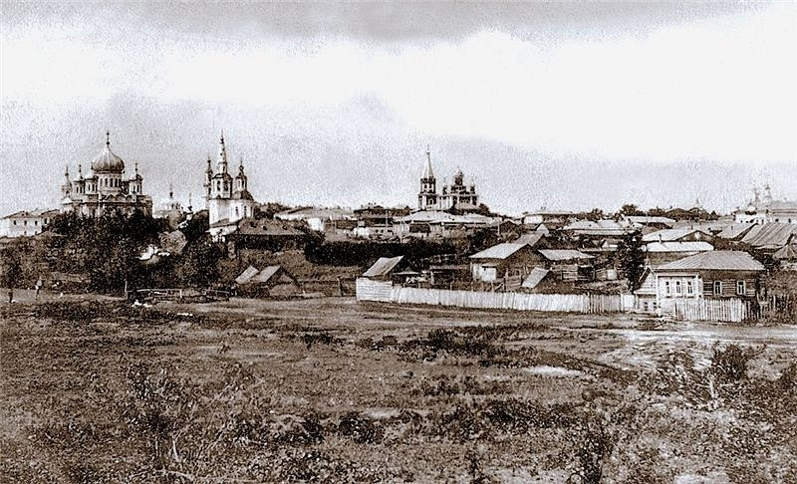
По данному направлению разработала перспективный план, рабочая программа, цикл тематических занятий: «Музеи города Саранска», «История возникновения города Саранска», «Саранск – столица Мордовии». Для родителей провела консультации: «Из истории Саранска», «Улицы нашего города»

Slide 8
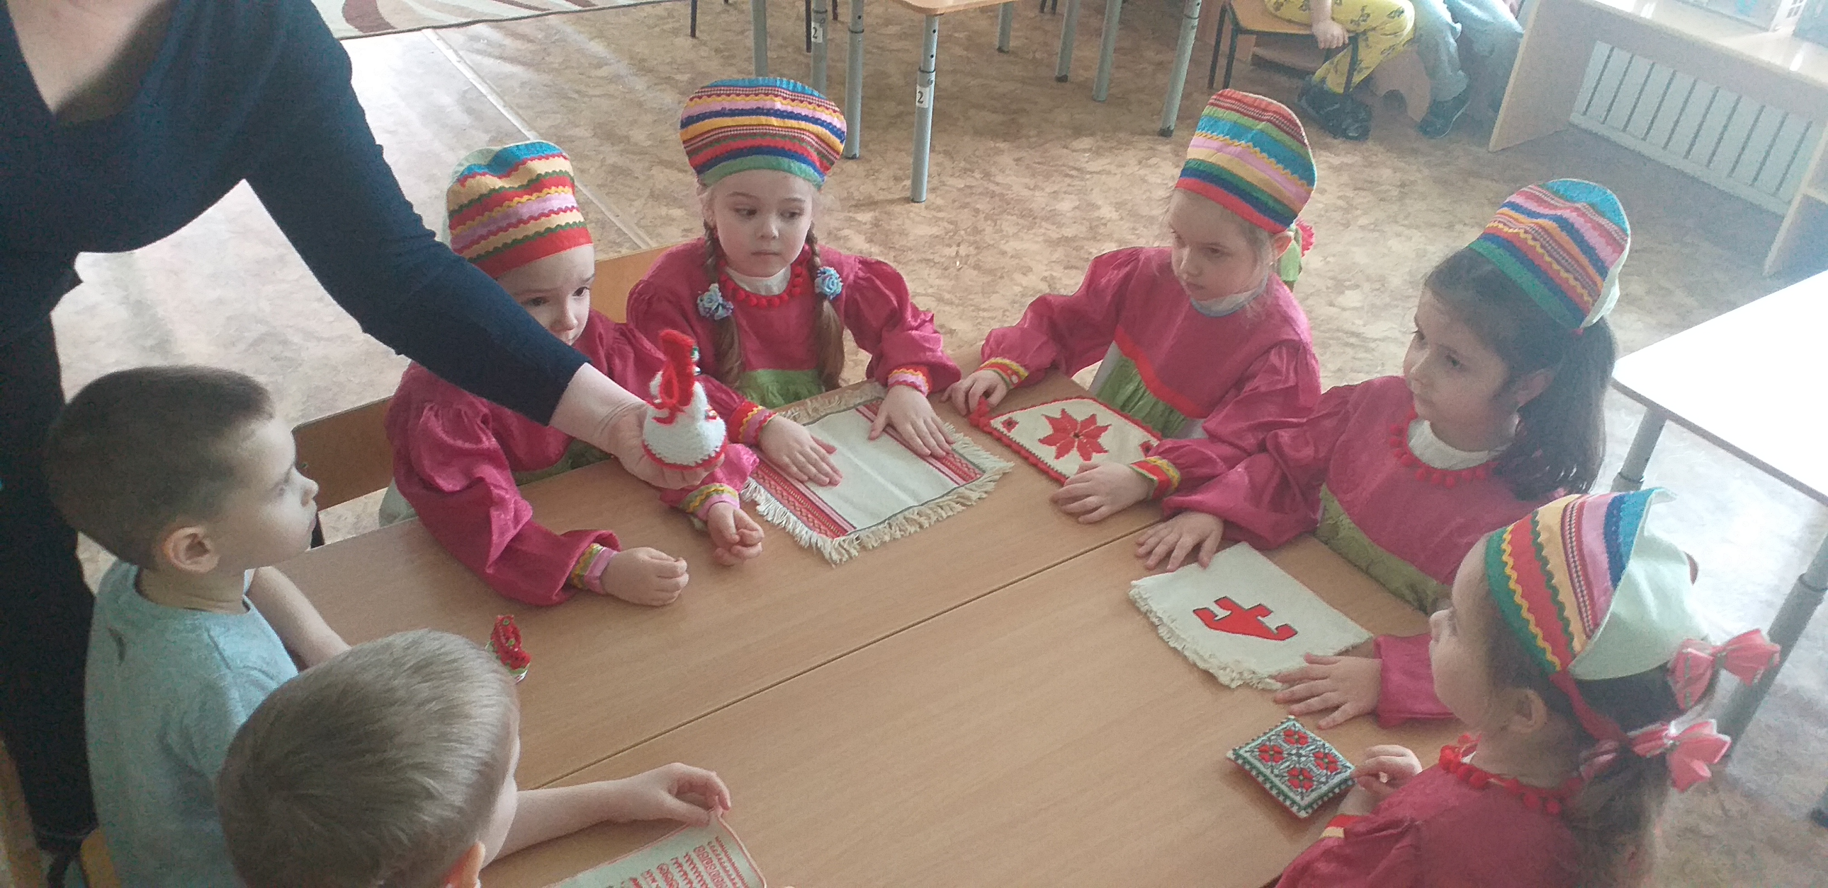
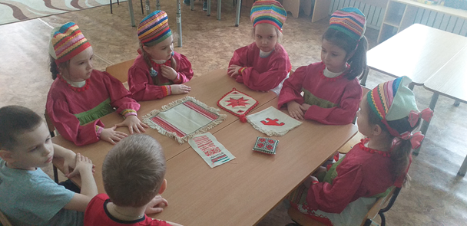
Художественно -эстетическое развитие детей

Slide 9
Историко-культурное образование дошкольников в процессе знакомства с республиканской символикой, гербом и флагом Мордовии, названиями городов и улиц, историческими достопримечательностями Мордовского края

Slide 10
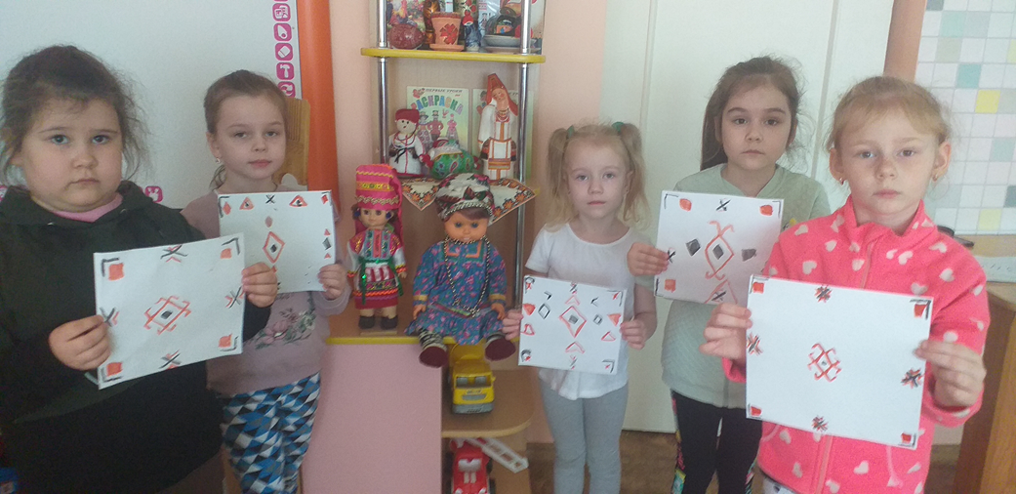
Художественно -эстетическое развитие детей
Рисование « Украшение платка мордовским узором»
(эрз. Мокшэрзянь узорсо пацинень мазылгавтома

Slide 11
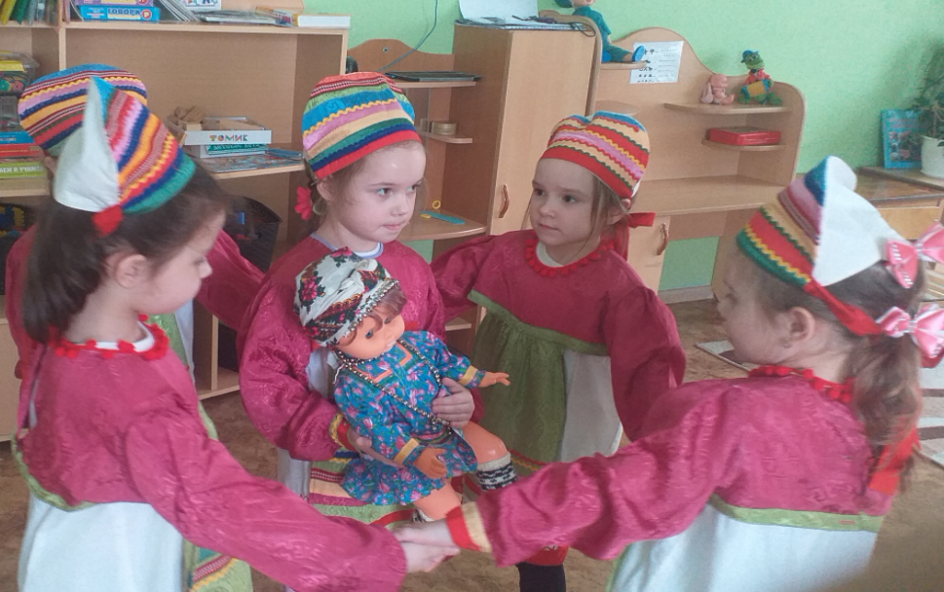
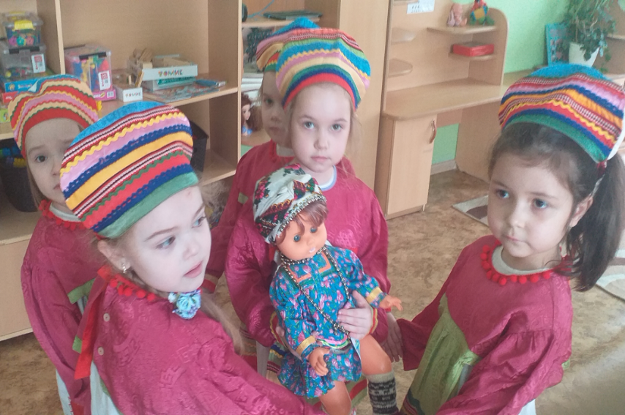
Физическое развитие детей через использование подвижных игр.

Slide 12
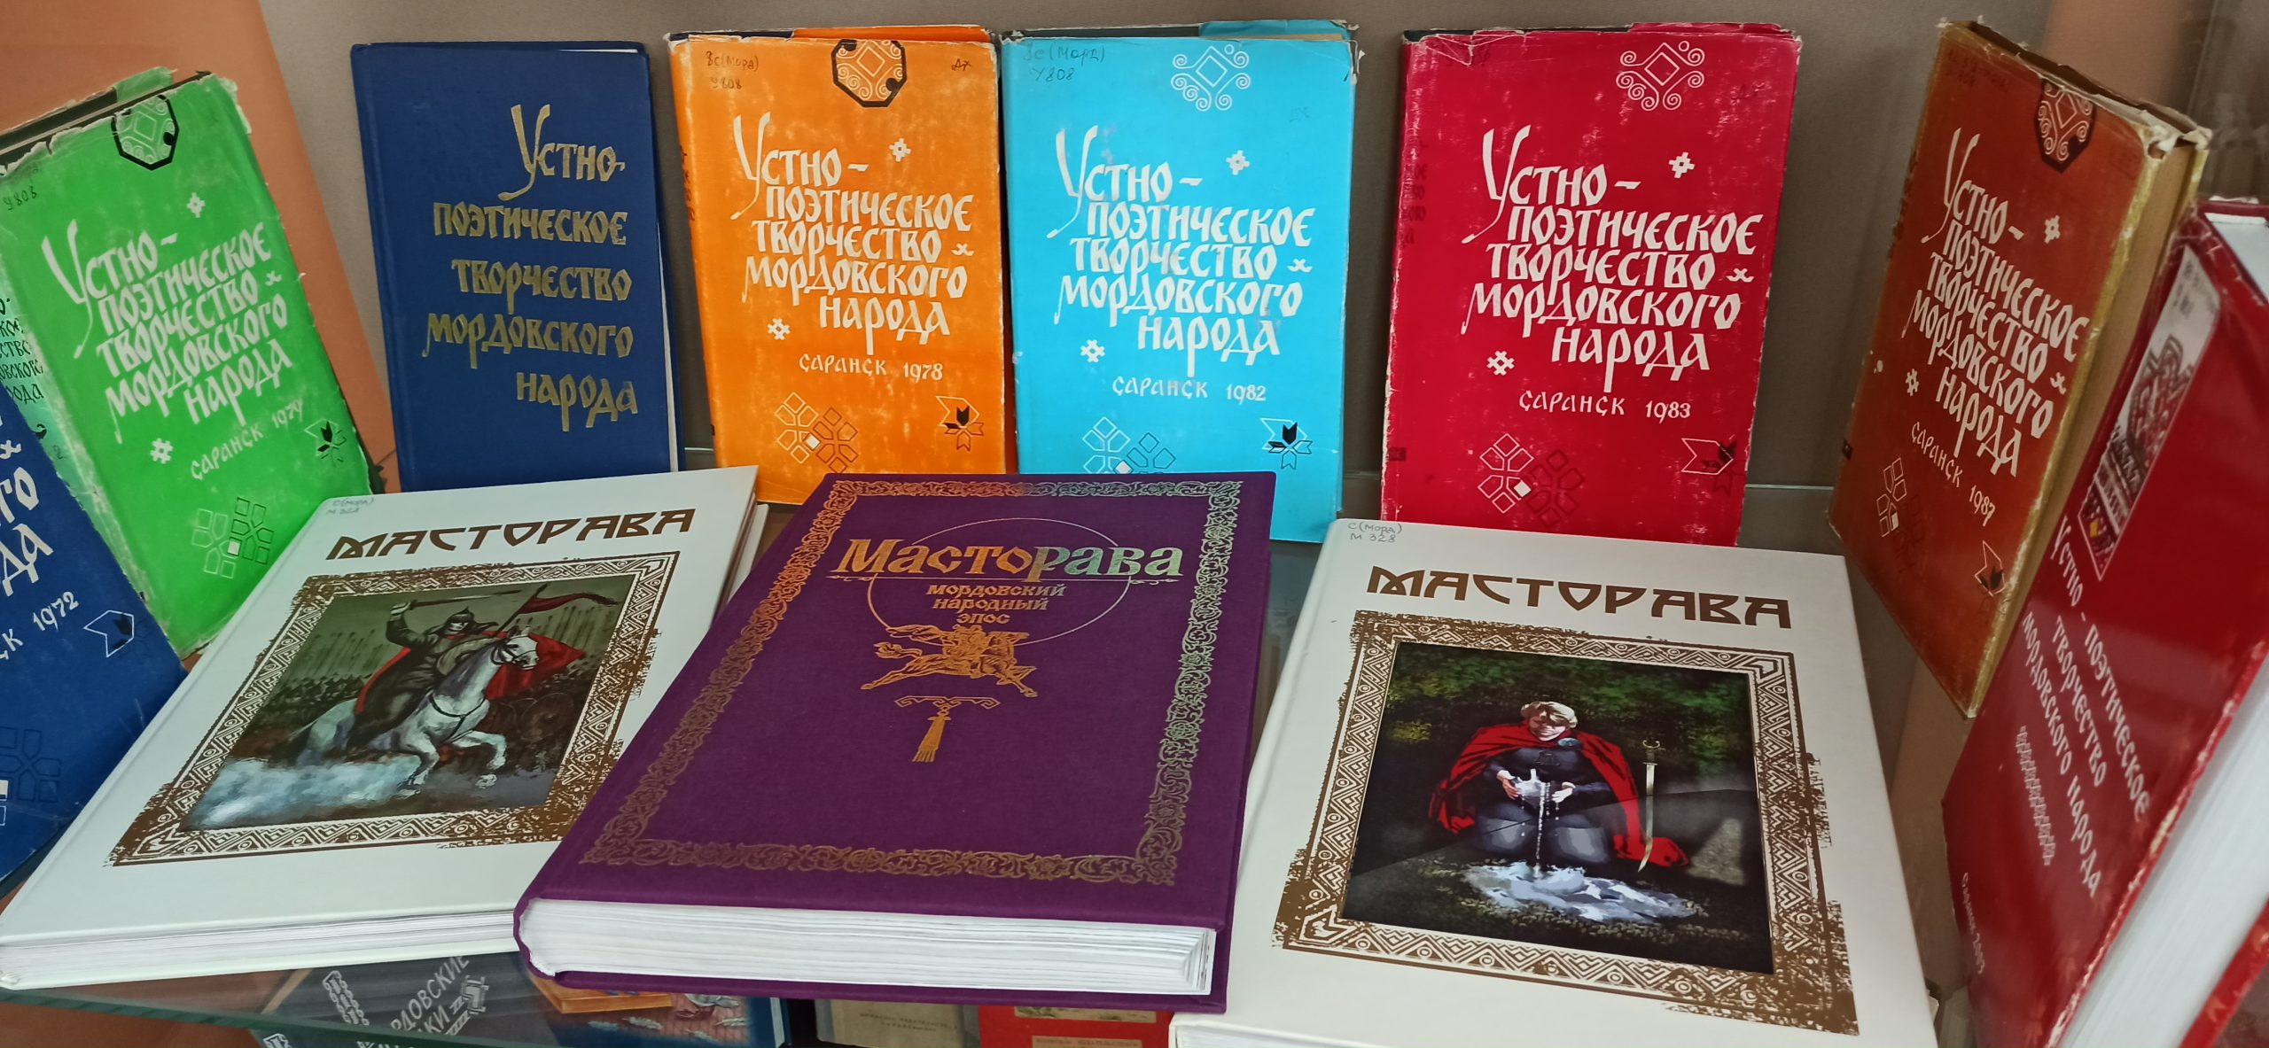
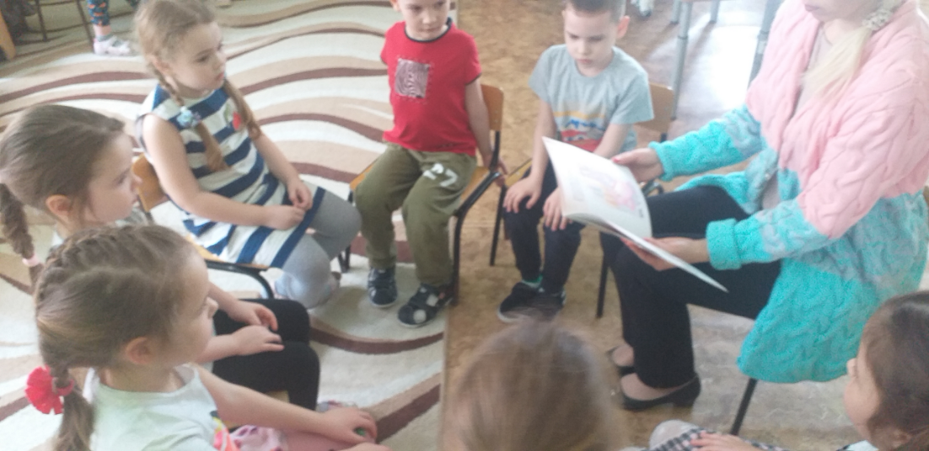
Устное народное творчество является главным средством активации речевой деятельности. Это и песенки и пестушки, прибаутки, стихи, загадки, считалки, дразнилки.

Slide 13
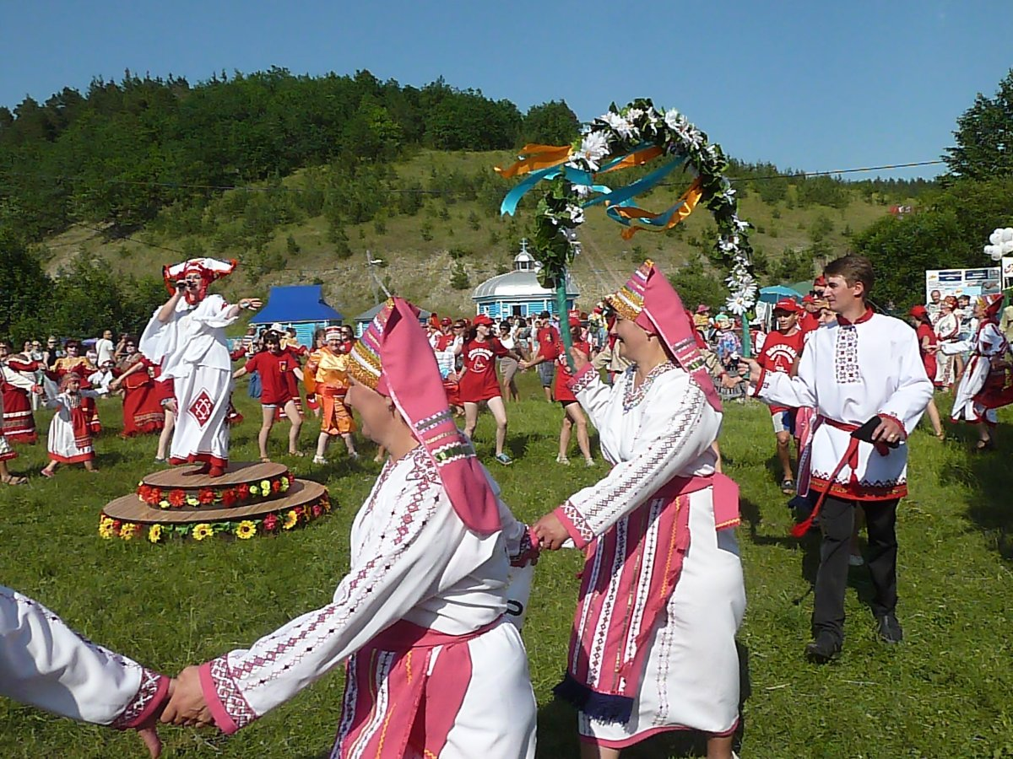
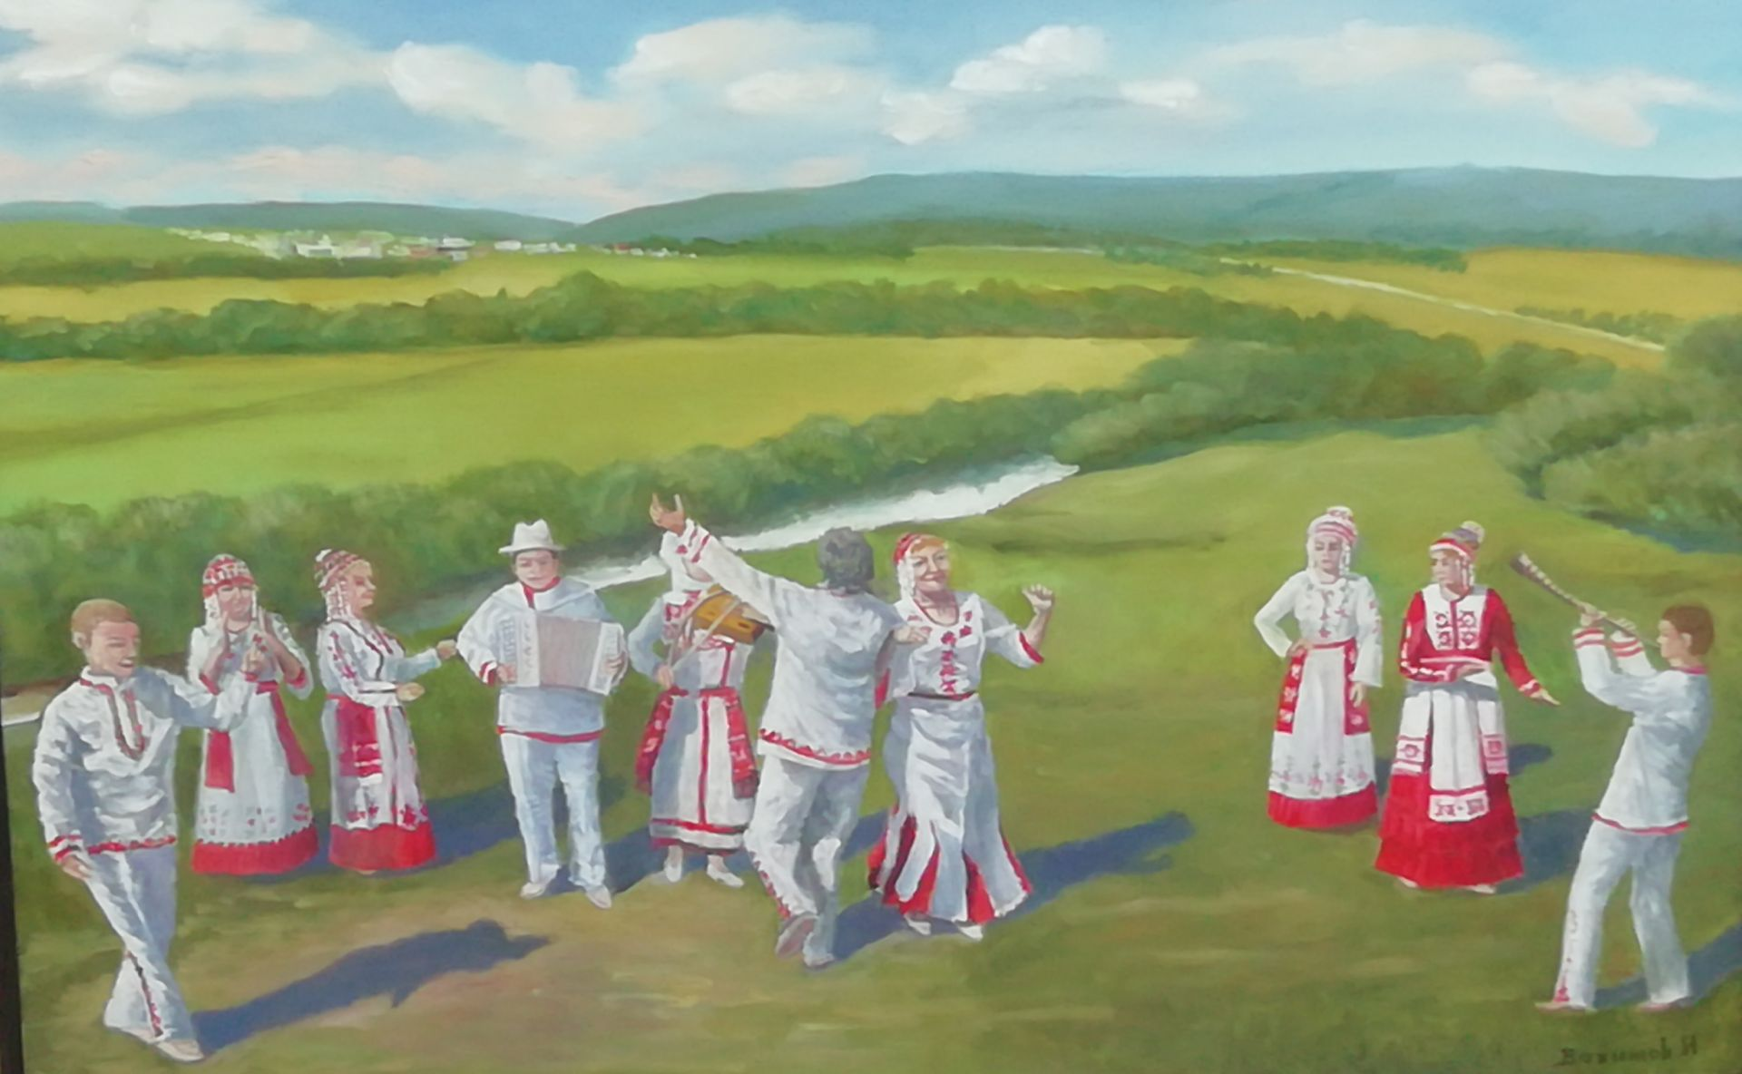
Мордовская художественная литература и фольклор несут в себе черты национальных традиций, а также содержат много информации о родном крае

Slide 14
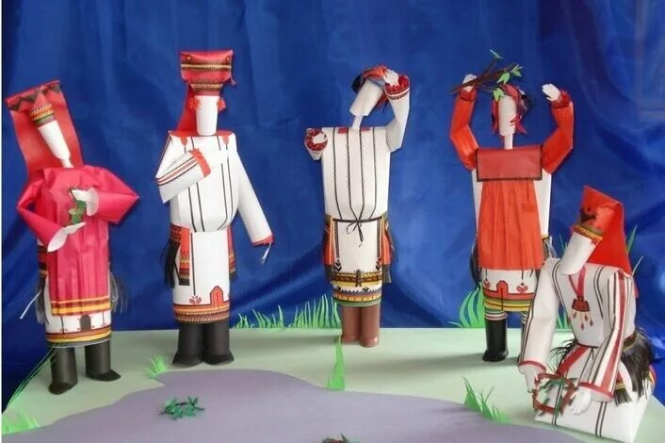
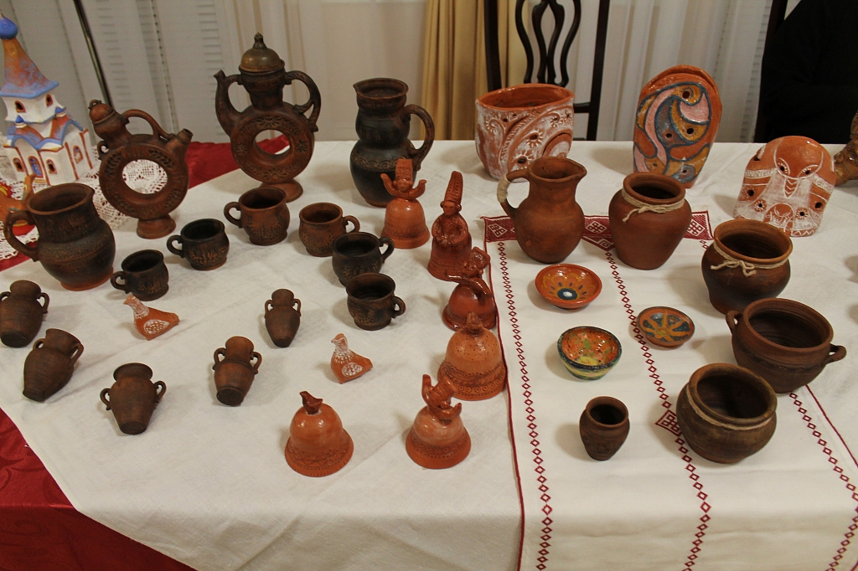
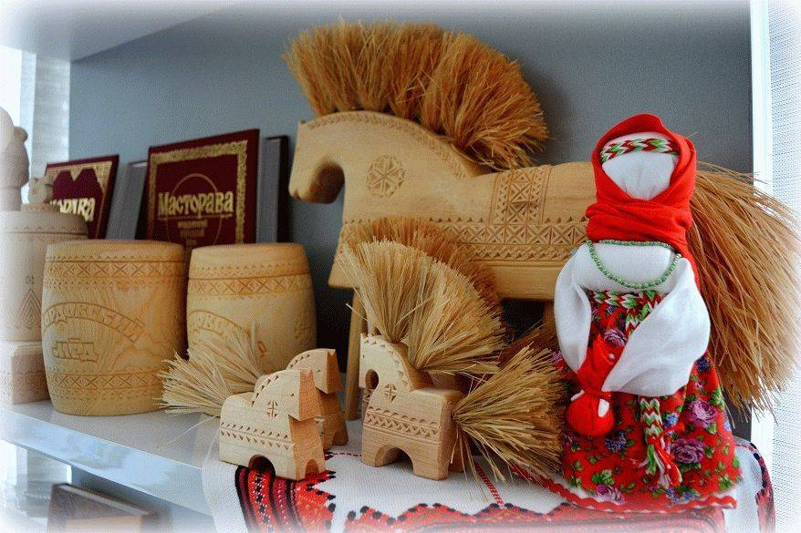
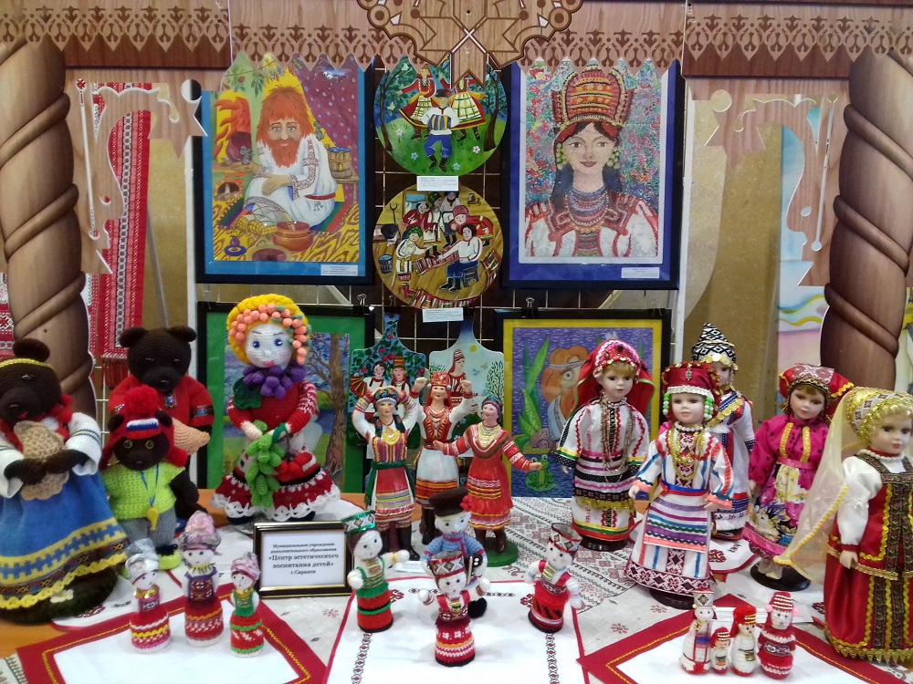
Декоративно-прикладное и изобразительное искусство

Slide 15
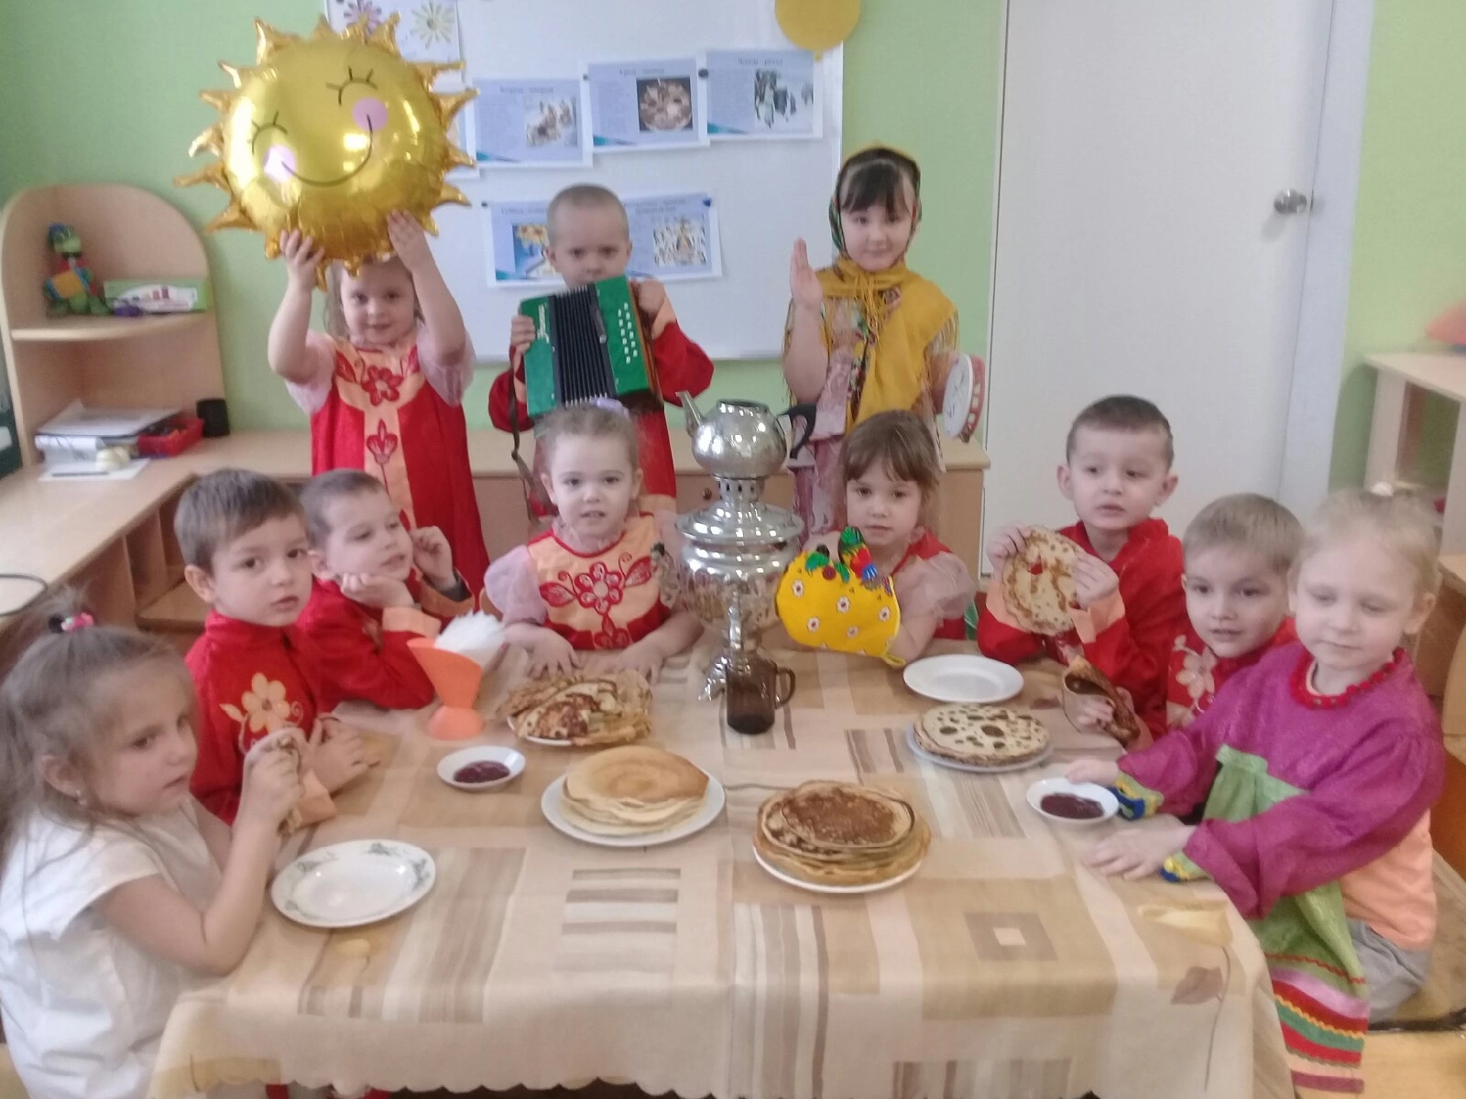
В рамках дополнительного образования, организовала занятия с детьми в кружке «Тештине».
Мастер –класс «Изготовление куклы из платка»
( эрз. Пацинесте теезь кукла)
Масленица
(эрз.Мастя)

Slide 16
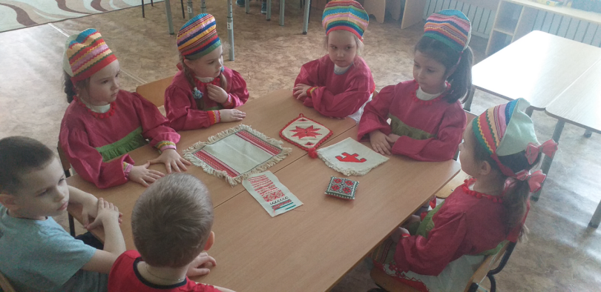
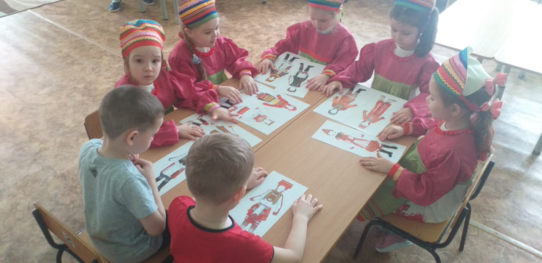
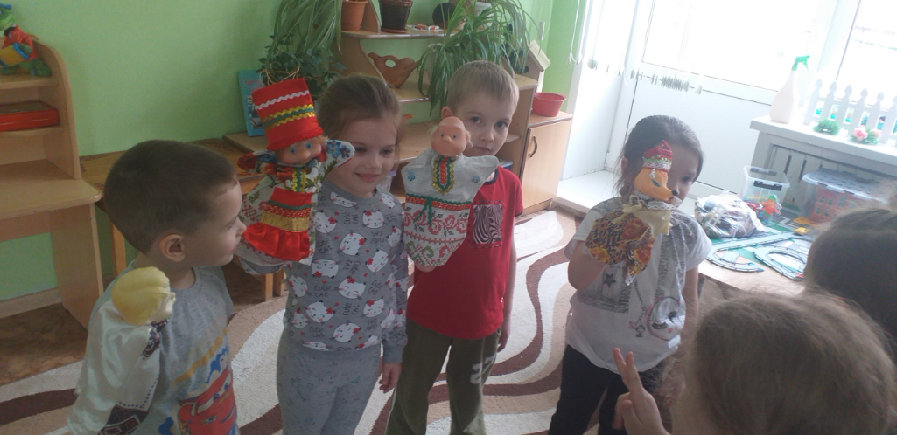
Углубленная, комплексная, систематизированная работа по приобщению детей к мордовской народной культуре имеет положительные результаты.

Slide 17
Соприкосновение с народным искусством и традициями, участие в народных праздниках обогащают и наших детей, формируют у них чувство гордости за свой народ, поддерживает интерес к его истории и культуре.
Мои воспитанники освоили мордовские народные игры, активно используют в речи мордовский фольклор, знакомятся с традиционным мордовским костюмом, его элементами, могут самостоятельно составлять узоры на мордовские мотивы.

Slide 18
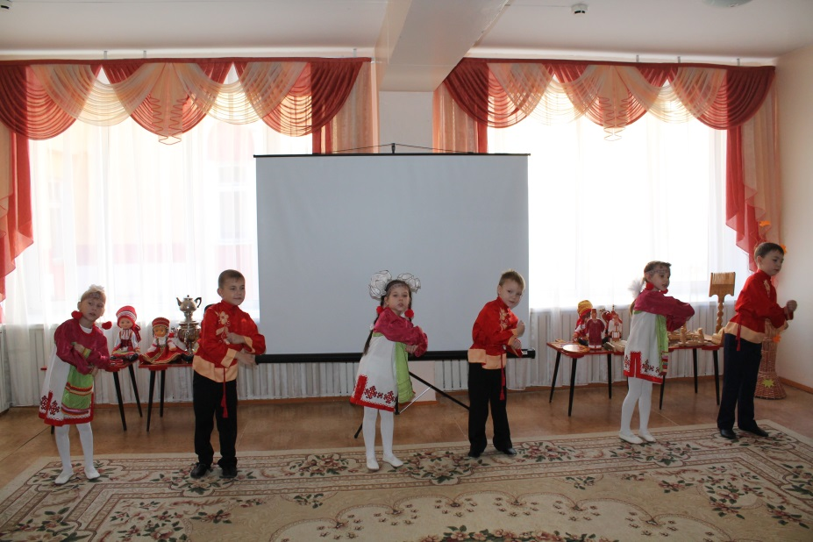
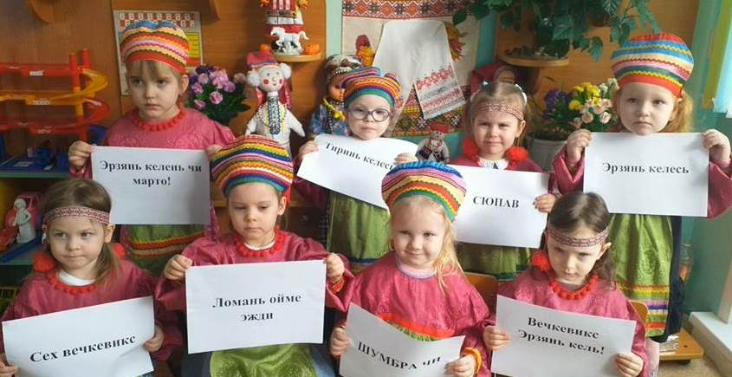
Результаты работы:
выставки,
комплексные занятия
развлечения.

